Slide 1
Тақырыбы:Қазақстанның ерекше қорғалатын табиғи аумақтары.Қазақстан Республикасының Қызыл кітабы.
7 сынып

Slide 2

Оқу мақсаты
7.3.2.3 - ерекше қорғалатын Қазақстан Республикасының табиғи аймақтарының өсімдіктері мен жануарларын сипаттау
7.3.2.4 - жергілікті өңірдің Қазақстан Республикасының Қызыл кітабына енгізілген жануарлары мен өсімдіктеріне мысал келтіру
Бағалау критерийлері
ерекше қорғалатын Қазақстан Республикасының табиғи аймақтарының өсімдіктері мен жануарларын сипаттайды
жергілікті өңірдің Қазақстан Республикасының Қызыл кітабына енгізілген жануарлары мен өсімдіктеріне мысал келтіреді
<number>

Slide 3
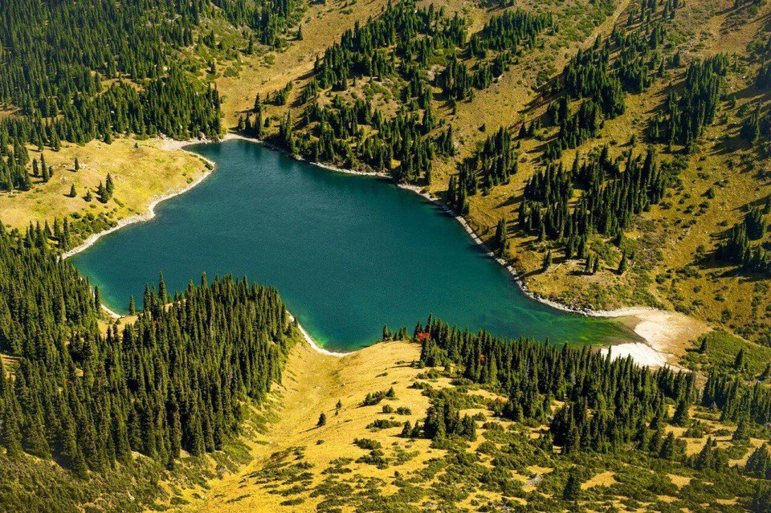
Қазақстанның қорық ісі тарихы 1922 жылы Түркістан табиғат ескерткіштерінен,сирек кездесетін заттар мен өнерді қорғау жөніндегі комитеті (Түркомстарис) құрылған кезден бастау алады.
Қазіргі кезде Қазақстанда ерекше қорғалатын табиғи аумақтың ЕҚТА 9 түрі бар.Соның ішінде Қазақстан Республикасында ерекше қорғалатын 10 қорық, 12 ұлттық саябақ, 50 кіші қорықтар бар.
https://www.youtube.com/watch?v=njKt0_DrDm8
<number>

Slide 4
Ерекше қорғалатын табиғи аумақтар түрлері:
Мемлекеттік табиғи қорықтар
Ұлттық саябақтар
Мемлекеттік ұлттық табиғи саябақтар
Мемлекеттік табиғи резерваттар
Мемлекеттік табиғат ескерткіштері
Емдеу-сауықтыру аймақтары мен курорттары
Мемлекеттік дендрология және ботаникалық саябақтар
<number>

Slide 5
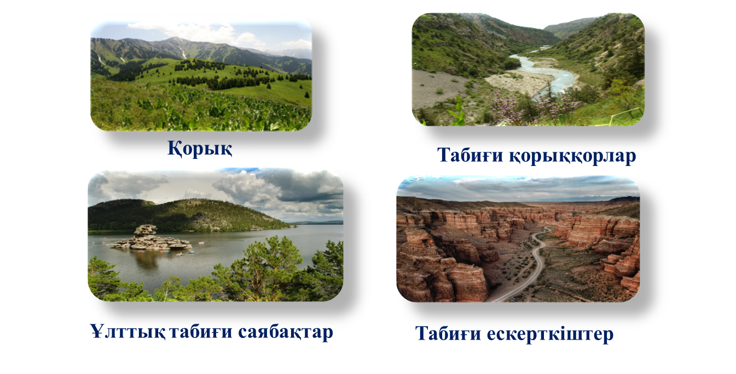
Табиғи аумақтар
https://bilimland.kz/kk/courses/zharatylystanu/ehkologiya/lesson/qorshahan-ortany-qorhau
<number>

Slide 6
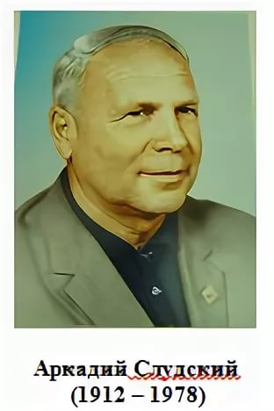
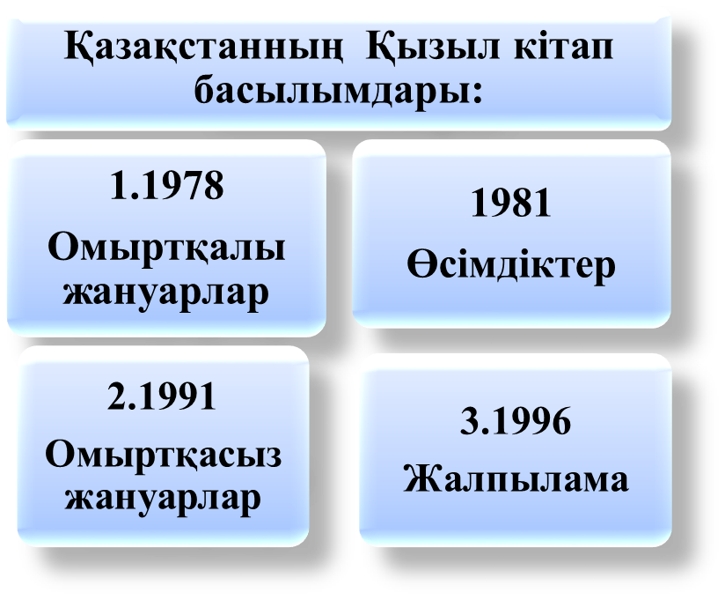

Қазақстан Қызыл кітабы
Антропогендік фактор – айнала қоршаған ортаға тигізетін адам баласы іс - әрекетінің тікелей немесе жанама әсері. Адамның табиғатқа әсері 200 жыл ішінде зор болды
<number>
https://bilimland.kz/kk/courses/dunietanu/tabihatty-qorhau/lesson/qr-qyzyl-kitabyna-engen-osimdikter
<number>

Slide 7
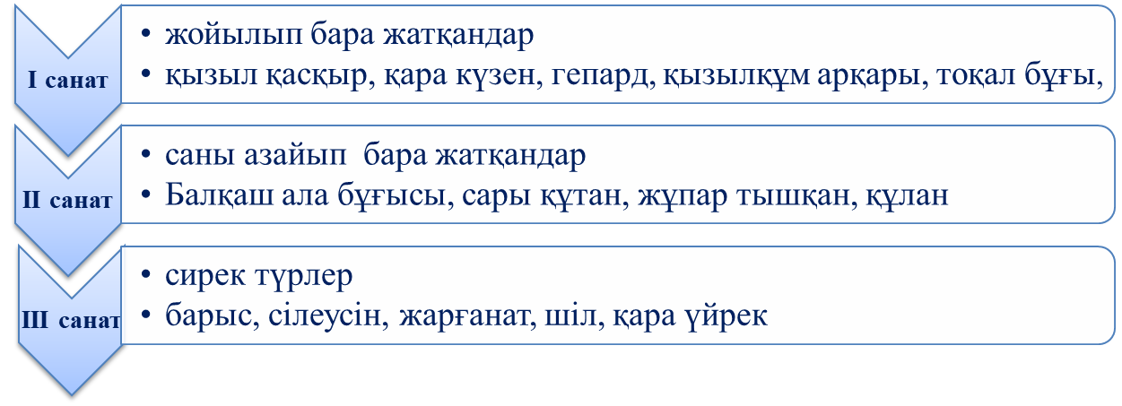

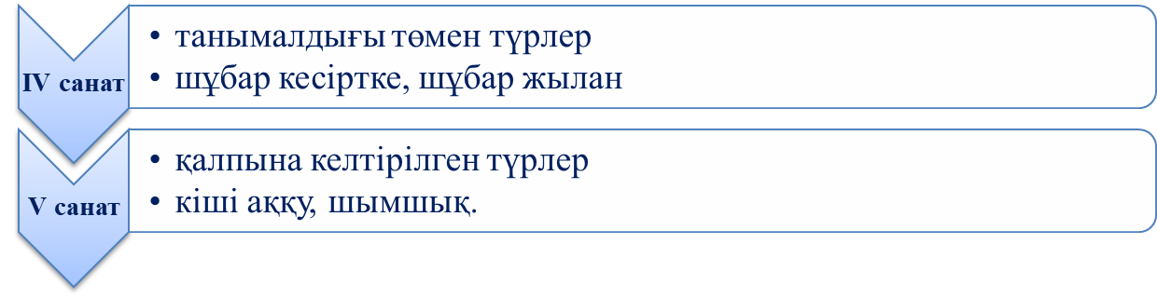
Санаттар
<number>
<number>

Slide 8
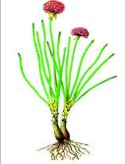
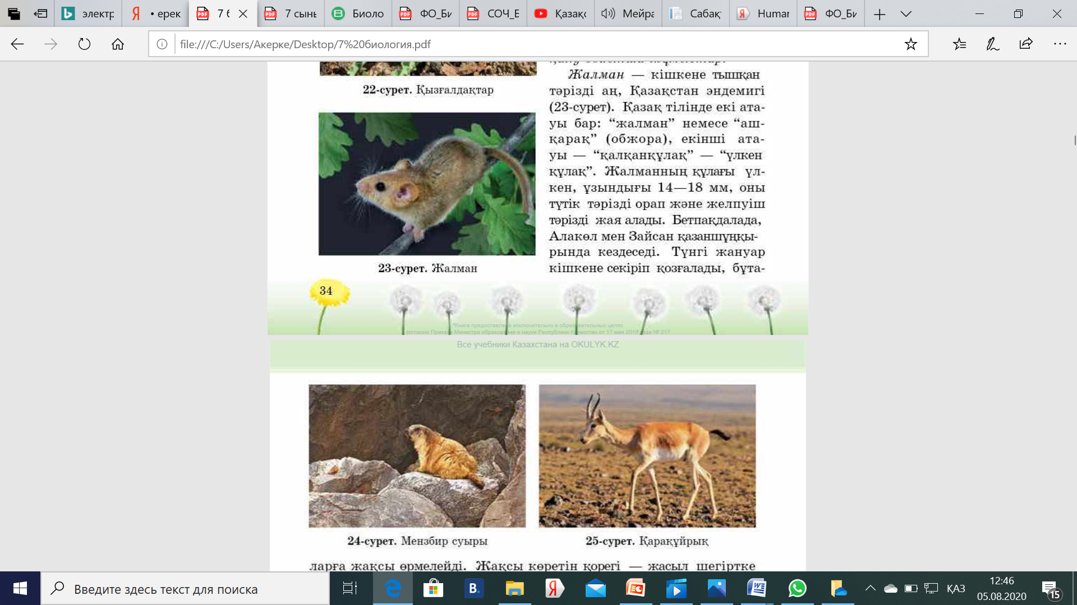
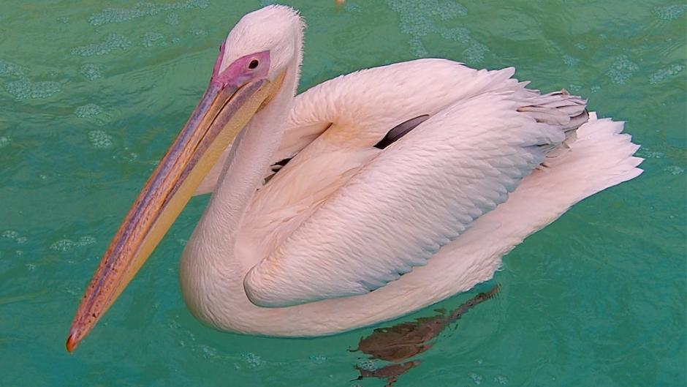
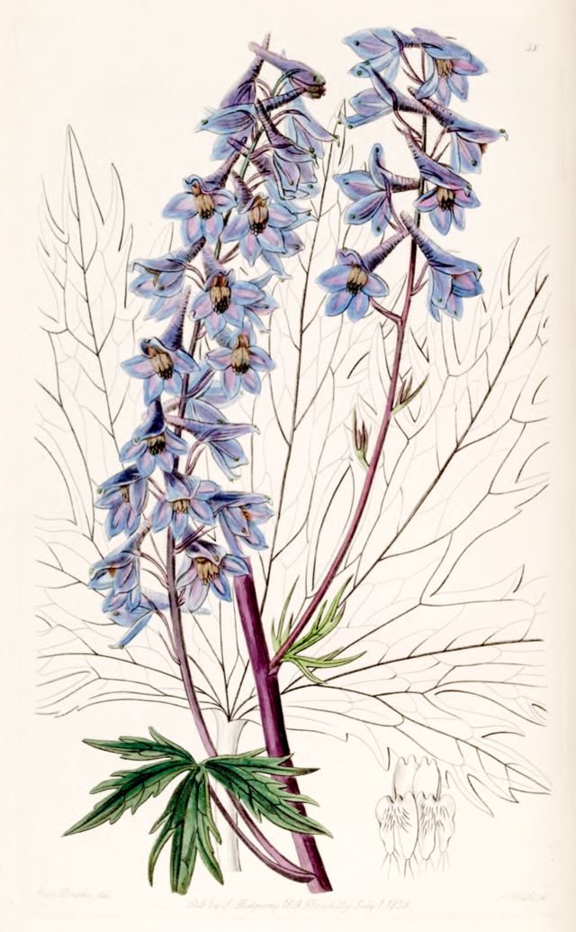
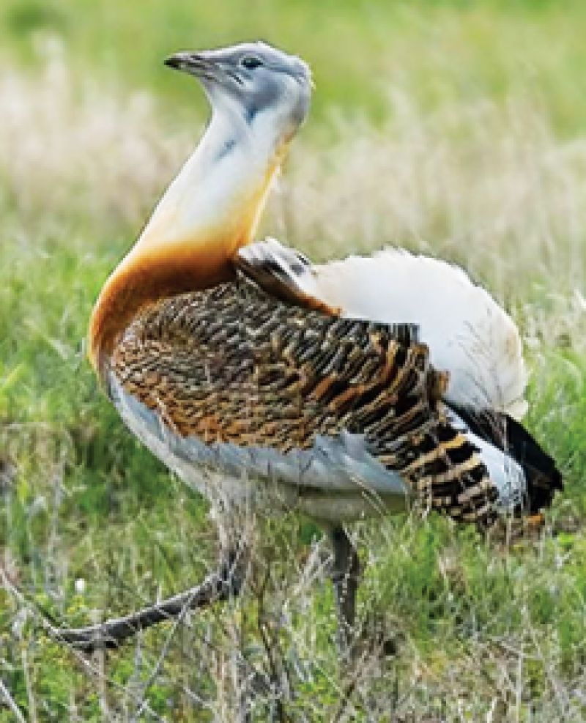
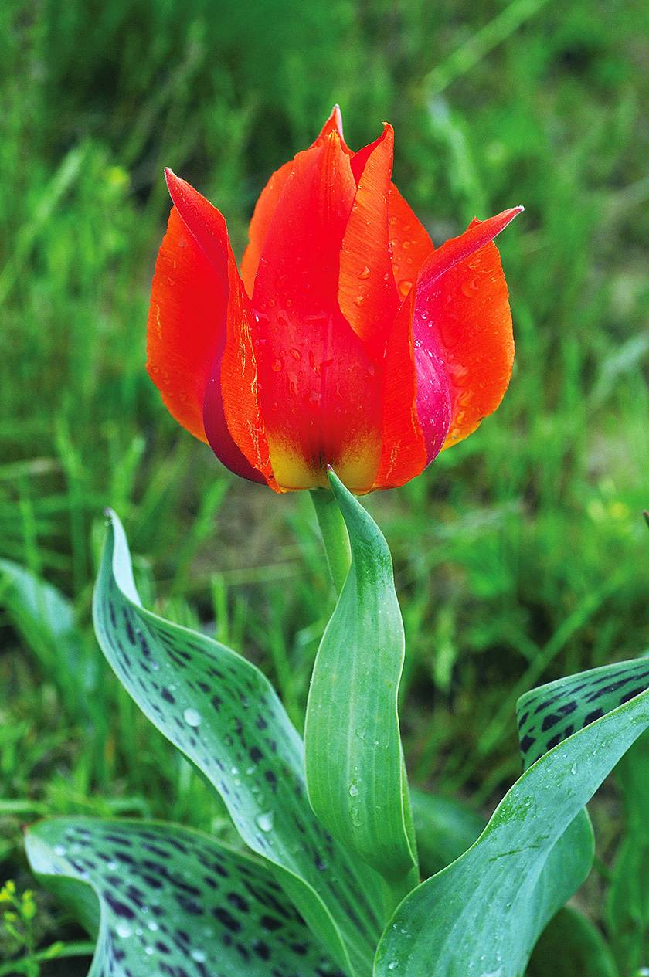
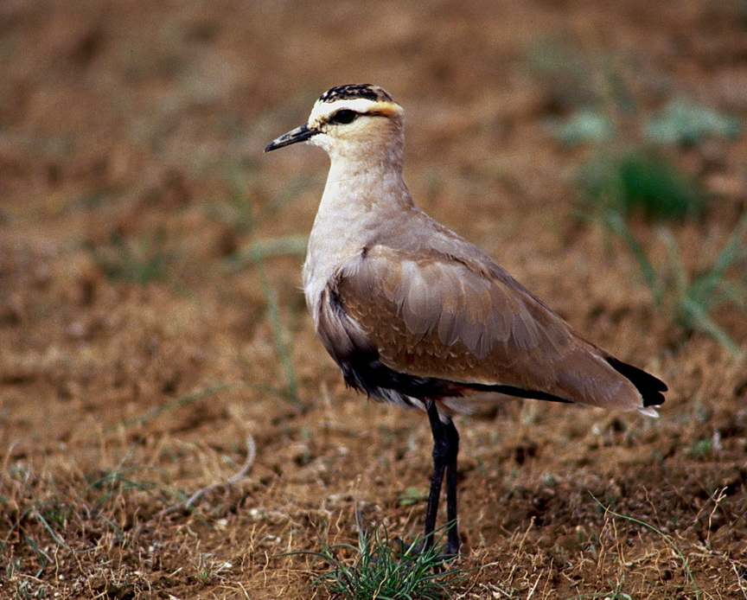
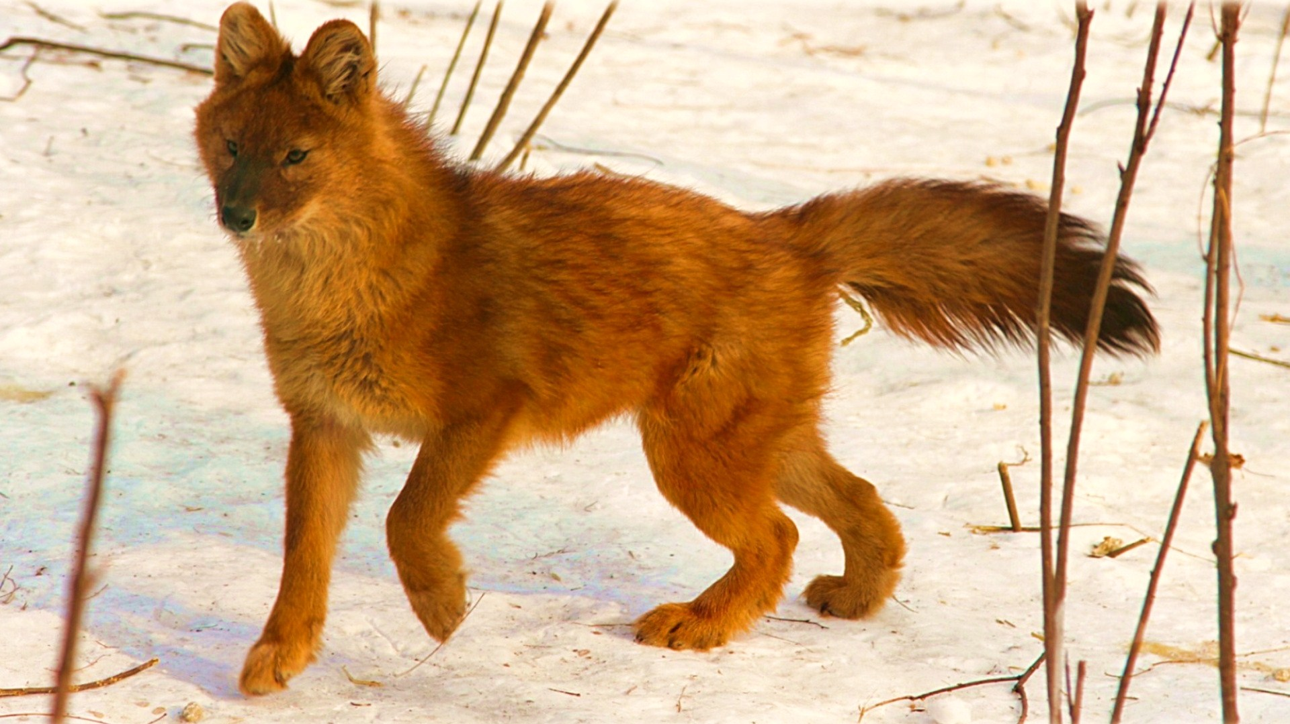
Қызыл кітап
Қорғауды қажет ететін түрлер
Биоалуантүрлілік
Өсімдіктер
Жануарлар
Құстар
Кәстек жуасы
Тегеурінгүл
Грейг қызғалдағы
Қызғылт бірқазан
Жорға дуадақ
Тарғақ
Мензбир суыры
Қарақұйрық
Қызыл қасқыр
<number>

Slide 9
№ 1 Тапсырма
Сабақты пысықтау
Бейнетаспаны пайдаланып ерекше қорғалатын Қазақстан Республикасының табиғи аймақтарының бір өсімдігі мен жануарын сипаттаңыз
Дескриптор:
ерекше қорғалатын Қазақстан Республикасының табиғи аймақтарының өсімдік мен жануарларын сипаттайды
<number>

Slide 10
Дұрыс жауап
Грейг қызғалдағы – өте әдемі, сәнді өсімдік. Қазір Ақсу- жабағалы қорығында сақталған. Шағыл тасты және сазды топырақты далаларда, аласа тау мен тау етегінде өседі .Грейг қызғалдағы өте сирек кездесетін түр болғандықтан қорғауға алынып, Қазақстанның «Қызыл кітабына» енгізілген.
Қарақұйрық Арал және Оңтүстік Балхаш маңдарында кездеседі,тобымен жүреді
Үй жануарлары үшін улы өсімдіктерменде қоректене береді.Құйрығының ұшы қара блғандықтан қарақұйрық деп аталған.
<number>
<number>

Slide 11
№ 2 Тапсырма
Қазақстанда кездесетін қорғауға алынған жануарлар мен өсімдіктерге мысал келтіріңіздер
Қызыл кітапқа енген
өсімдіктер | жануарлар
Дескриптор:
жергілікті өңірдің Қазақстан Республикасының Қызыл кітабына енгізілген жануарлары мен өсімдіктеріне мысал келтіреді.
<number>

Slide 12

Дұрыс жауап
Қызыл кітапқа енген
өсімдіктер | жануарлар
дала тегеурінгүлі | Қызыл қасқыр
Грейг қызғалдағы | Қабылан
Кәстек жуасы | Мензбир суыры
Шренк тобылғысы | Түркістан сілеусіні
Үй тапсырмасы
<number>
<number>

Slide 13
Сабақты бекіту
«Иә - Жоқ» әдісі.
Туркомстарис 1925 жылы бастау алды.
Қызыл кітапқа сирек кездесетін өсімдіктер мен жануарлар кіреді.
“Қазақстанның Қызыл кітабының” екінші бөлімі 1991 жылы өсімдіктерге арналып шығарылды.
Қазақстан аумағында 10 қорық бар.
Қазақстанда ерекше қорғалатын табиғи аумақтың 8 түрі бар.
Қызыл кітаптың бірінші басылымы 1978 жылы жарық көрді.
<number>
<number>

Slide 14
Дұрыс жауап
Туркомстарис 1925 жылы бастау алды. «Жоқ»
Қызыл кітапқа сирек кездесетін өсімдіктер мен жанурлар кіреді. «Иә»
“Қазақстанның Қызыл кітабының” екінші бөлімі 1991 ж. өсімдіктерге арналып шығарылды. «Жоқ»
Қазақстан аумағында 10 қорық бар. «Иә»
Қазақстанда ерекше қорғалаты табиғи аумақтың 8 түрі бар. «Жоқ»
Қызыл кітаптың бірінші басылымы 1978 жылы жарық көрді. «Иә»
<number>
<number>

Slide 15
Қорытынды:
Қазақстандағы қорықтар санын білдім
Ерекше қорғалатын табиғи аумақтардың түрлерін білдім
Қазақстан Қызыл кітабына енген өсімдігі мен жануарын сипаттай алдым
Қызыл кітапқа енетін өсімдіктер мен жануарлар түрлеріне мысал келтірдім
<number>
<number>

